Slide 1
Jahresabschlussbuchungen im Industriebetrieb
DHBW Mannheim
WWI24SEA

Slide 2
Jahresabschluss erstellen
Bestandskonten
Erfolgskonten
über SBK (8010)
über GuV-Konto (8020)
Notes:
Systematische Abschlussbuchungen ansprechen für ausgewählte (IK-typische) Aktivkonten, Passivkonten, Aufwandskonten, Ertragskonten (unter Einbezug des IKR im Anhang des Buches)

Slide 3
Jahresabschluss erstellen: zusätzliche Arbeiten im Überblick
Abschluss eventuell geführter Unterkonten über das dazugehörige Hauptbuchkonto
Inventur der Vermögens - und Schuldenwerte
Bewertung der Vermögens- und Schuldenwerte
Zeitraumrichtige Erfassung und Abgrenzung der Aufwendungen und Erträge zwecks periodengerechtem Ausweis des Jahreserfolgs
Ordnungsmäßige Gliederung der Bilanz und der Gewinn- und Verlustrechnung
Notes:
Entspricht der einführenden Darstellung im Buch SD zum Kapitel D ( = „Jahresabschluss“): hier Kap. D1, S. 236
Zu 1) im Folgenden dargestellt am Bsp. der Ermittlung einer Position gegenüber dem FA per 31.12. durch Saldieren von Vorsteuer-Forderungen (2600) mit USt-Verbindlichkeiten (4800); weitere im Buch (auch nur) genannte Beispiele (Bezugskosten, Nachlässe, Erlösberichtigungen) ohne gesonderte Darstellung!
Zu 2) als Bsp. für UV: Differenzen in der Kasse, im Bestand der RHB bzw. der Fertigen/Unfertigen Erzeugnisse
Zu 3) als Bsp. für Abschreibungen: Ab a Sach-AV sowie ausgewählte UV-Positionen (Vorräte, Forderungen, Wertpapiere)
Zu 4) Transitorische Posten, Antizipative Posten und Rückstellungen
Zu 5) Gliederungsvorschriften von HGB bzw. IAS/IFRS (Buch Kap. H2 und H3 (S. 523 – 527)

Slide 4
Ermittlung der MWSt-Position gegenüber dem FA
Typische Situation am 31.12 (entnommen aus „Beleggeschäftsgang 1“ SD Kap. B11, S. 105 ff.):
Erforderliche Vorgehensweise (Buchung) ?
Bestand Vorsteuer (2600) | Bestand Umsatzsteuer (4800)
61.200,00 EUR | 267.900,00 EUR
Notes:
MWSt-Position gegenüber dem FA = (unterjährig) „Zahllast“;
Situation entspricht der Buch-Aufgabe Nr. 104, vgl. Lösung dazu! +Annahme (abweichend von der Aufgabe): keine weiteren Geschäftsfälle mehr bis zum 31.12. !

Slide 5
Ermittlung der MWSt-Position gegenüber dem FA
Durch Saldieren von Vor- und Umsatzsteuer
Buchungssatz (vorbereitende Abschlussbuchung):
Umsatzsteuer (4800) EUR 61.200,00
an Vorsteuer (2600) EUR 61.200,00
Ergebnis = MWSt-Position gegenüber dem FA:
Verbindlichkeit in Höhe von EUR 206.700,00
dazugehöriger Buchungssatz (Abschlussbuchung)
Umsatzsteuer (4800) an SBK (8010) EUR 206.700,00
Notes:
Die vorbereitende Abschlussbuchung wird im Buch im Sammelbeleg 27 (siehe Seite 118) abgebildet. Mündlicher Hinweis auf weitere Vorgehensweise: Eröffnung der beiden kurzfristigen Bestandskonten und Ermittlung und Abführung der Zahllast zum nächsten Stichtag.

Slide 6
Inventur
= gesetzlich (§ 240 HGB sowie §§ 140 ff. AO) vorgeschriebene (mengen- und wertmäßige) Bestandaufnahme aller Vermögensteile und Schulden eines Kaufmanns zu einem bestimmten Zeitpunkt
auch vor/für die Erstellung des JA vorgeschrieben!
Notes:
= Wiederholung von SD Kap. B 2.1 – 2.3, S. 12 ff.

Slide 7
Inventur
Problem: Was tun bei Differenzen?
Notes:
Typische Beispiele für Inventurdifferenzen: Kasse, Bestände an RHB sowie Fertigen/Unfertigen Erzeugnissen

Slide 8
Vorgehen bei Inventurdifferenzen
Anpassen der gebuchten Soll-Bestände an die tatsächlich durch Inventur festgestellten Ist-Bestände!

Slide 9
Inventurdifferenzen in der Kasse
Kassendifferenz(en) am Bsp. der Buch-Aufgabe Nr. 306, S. 269
Anwendung auf „Beleggeschäftsgang 1“ SD Kap. B9, S. 116, Aufgabe 104, IV. 3. (Beleg 27)
Notes:
Zu 1) Lösungsbuch S. 112, Nr. 306 a und b
Zu 2) Lösungsbuch S. 51, Nr. 104, vorbereitende Abschlussbuchung mit (Sammel-)Beleg Nr. 27: Kasse an SbE mit festgestelltem KÜ in Höhe von 160,30 EUR

Slide 10
Inventurdifferenzen bei RHB
Anwendung auf „Beleggeschäftsgang 1“ SD Kap. B9, S. 116, Aufgabe 104, IV. 2. (Beleg 27)
Für die Betriebsstoffe gilt:
IST-Bestand (lt. Inventur) = 22.000 EUR
SOLL-Bestand (lt. Buchungen) = 51.660 EUR
Anpassung Buchbestand an IST-Bestand durch:
Aufwand für Betriebsstoffe (6030) 29.660 EUR
an Betriebsstoffe (2030) 29.660 EUR
Notes:
IST-Bestand der Inventur in Aufgabenstellung IV 2. gegeben!
Zur Ermittlung des Buchbestandes: manuelle Herleitung mit geführtem HK Betriebsstoffe (2030) und EB am 27.12. = 48.000 EUR gem. Buch S. 105 und Soll-Buchung (Bestandserhöhung) gem. Beleg 11 vom 29.12. in Höhe des Nettobetrages von 3.660 EUR.
Im Falle einer positiven Inventurdifferenz (IST-Bestand > Buchbestand) lautet die „anpassende“ vorbereitende Abschlussbuchung:
Betriebsstoffe (2030) an Aufwand für BS (6030) in Höhe des Differenzbetrages

Slide 11
Inventurdifferenzen bei Erzeugnissen
Anwendung auf „Beleggeschäftsgang 1“ SD Kap. B9, S. 116, Aufgabe 104, IV. 2. (Beleg 26)
dabei zunächst Betrachtung der „Fertigerzeugnisse“
dann der „Unfertigen Erzeugnisse“
Notes:
Jeweils manuelle Herleitung gem. gesondertem Notizblatt!
Zu 1) (F.E.) Positive Inventurdifferenz führt in der Doppik zu a) Bestandserhöhung in der SB und zu b) einem Ansatz als Ertragserhöhung in Höhe der (hier vorgegebenen!) Herstellkosten als Gegengröße für die bei der Herstellung angefallenen Aufwendungen in der GuV. Gegebenenfalls Erklärung über den Analogieansatz als Ertrag aus Umsatzerlösen (dann allerdings mit realisiertem Gewinnaufschlag) bei Verkauf dieser Erzeugnisse noch vor dem 31.12.
Zu 2) (U.E.) hier entsprechend Korrektur des zu hohen Ertrages aus gebuchten U.E. bei negativer Inventurdifferenz in SB und GuV.

Slide 12
Fertigerzeugnisse (2200)
Buchbestand (am 27.11)
Lfd. Buchungen (bis 31.12)
Buchbestand (am 31.12.)
IST-Bestand (am 31.12.)
Inventurdifferenz
„vorbereitende“ Abschlussbuchung
dann „normaler“ Abschluss des Bestandskontos und des Erfolgskontos
69.000,00 EUR
keine
69.000,00 EUR
95.000,00 EUR
+ 26.000,00 EUR
2200 26.000 an 5202 26.000
8010/2200 95.000
5202/8020 26.000

Slide 13
Unfertige Erzeugnisse (2100)
Buchbestand (am 27.11)
Lfd. Buchungen (bis 31.12)
Buchbestand (am 31.12.)
IST-Bestand (am 31.12.)
Inventurdifferenz
„vorbereitende“ Abschlussbuchung
dann „normaler“ Abschluss des Bestandskontos und des Erfolgskontos
28.000,00 EUR
keine
28.000,00 EUR
15.000,00 EUR
- 13.000,00 EUR
5201 13.000 an 2100 13.000
8010/2100 15.000
8020/5201 13.000

Slide 14
Bewertung von Vermögenswerten
Sach-Anlagevermögen (z.B. TA+Maschinen, BGA, Fuhrpark)
Wertpapiere im Finanz-Anlagevermögen und Wertpapiere des Umlaufvermögens
Vorräte (an R,H,B)
Forderungen
Notes:
Mündliche Wiederholung des Themas „Abschreibungen“: grundsätzliche Aufgabe = Doppik-Erfassung von (ordentlichen und ao ) Wertminderungen als Bestandsminderung und als Aufwand, damit: Verteilung der AK auf die Jahre der Nutzung (= periodengerechte Erfolgsermittlung!); dabei zulässige Verfahren zum Ansatz von AW, Abschreibungsdauer n und Abschreibungsverfahren ansprechen ...

Slide 15
Bewertung des Sach-AV
Abschreibungen auf SAV
Anwendung auf „Beleggeschäftsgang 1“ SD Kap. B9, S. 116, Aufgabe 104, IV. 1. (Beleg 25)
Buchungssatz?
Notes:
Mündliche Wiederholung des Themas „Abschreibungen“: grundsätzliche Aufgabe = Doppik-Erfassung von (ordentlichen und ao ) Wertminderungen als Bestandsminderung und als Aufwand, damit: Verteilung der AK auf die Jahre der Nutzung (= periodengerechte Erfolgsermittlung!); dabei zulässige Verfahren zum Ansatz von AW, Abschreibungsdauer n und Abschreibungsverfahren ansprechen ...

Slide 16
Bewertung des Sach-AV
„Beleggeschäftsgang 1“ SD Kap. B11, S. 106, Aufgabe 104, Geschäftsfall IV. 1. (Beleg 25)
Buchungssatz:
Abschreib.auf SA (6520) 140.000 an TA + Maschinen (0700) 110.000 an BGA (0800) 30.000

Slide 17
Exkurs: Abschreibungen im ReWe
externes RW: Fibu
Internes RW: KLR
Anschaffungswert
linear oder sofern zulässig geometr. degressiv
gemäß Afa-Tabelle
a = AW/n
Jährliche Abgrenzung als neutraler Aufwand, wenn a (extern) > a (intern)
Wiederbeschaffungswert
i.d.R. nur linear
tatsächliche Nutzungsdauer bis zum Ersatz
a = WBW/n
Jährlicher Ansatz kalkulator. Zusatzkosten, wenn a (extern) < a (intern)
Notes:
Legende: Zeile 1 = Bemessungsgrundlage für die vorzunehmende Abschreibung; Zeile 2 = Abschreibungsmethode,
Zeile 3 = unterstellte Nutzungszeit des Vermögensgegenstandes, Zeile 4 = Ermittlung des jährlichen Abschreibungsbetrages, Zeile 5 = erforderliche Maßnahme bei der Überleitung des Abschreibungsbetrages vom Rechnungskreis I (Aufwand in der Fibu) in den Rechnungskreis II (Kosten in der KLR)

Slide 18
Bewertung von Vorräten (UV)
Einzelbewertung
Sammelbewertung
Strenges NWP
Vergleich Anschaffungs- bzw. Herstellkosten mit dem Tageswert am Bilanzstichtag
Ansatz des niederen Wertes
Strenges NWP
Vergleich der durchschnittlichen Anschaffungskosten mit dem Tageswert
Ansatz des niederen Wertes
Notes:
NWP = Niederstwertprinzip gem. § 253 HGB; allgemeine Darstellung im Buch SD Kap. D 4.6
Darstellung der Sammelbewertung im Buch SD Kap. D 4.6.1, S. 264 – 266
Ermittlung der durchschnittlichen AK über a) gewogener Durchschnitt oder b) zulässige Verbrauchsfolgeannahmen (Fifo, Lifo)

Slide 19
Strenges Niederstwertprinzip
Wirtschaftsgüter des UV dürfen höchstens mit ihren Herstellkosten bzw. Anschaffungskosten angesetzt werden. Liegt jedoch der Wert am Bilanzstichtag darunter, muss dieser niedrigere Wert in das Inventar und die Schlussbilanz eingesetzt werden (§ 254 Abs. 4 HGB)

Slide 20
Strenges NWP am Bsp. der Einzelbewertung
TK < AK
TK > AK
Ansatz des TK
Buchung einer Abschreibung erforderlich
damit Ausweis der nicht realisierten Verluste als Vermögensminderung und als Aufwand
Beibehaltung des aktivierten AK
keine Buchung
kein Ausweis der nicht realisierten Gewinne
Notes:
Die sich aus dem Niederstwertprinzip ergebende „Ungleichbehandlung“ der nicht realisierten Erfolge wird in der Fachterminologie auch als „Imparitätsprinzip“ bezeichnet

Slide 21
Sammelbewertung 1
Durchschnittsbewertung
hier werden zur Ermittlung der durchschnittlichen Anschaffungskosten die Anschaffungsstückkosten mit den Mengen der jeweiligen Einkäufen multipliziert und durch die Gesamtmenge der Einkäufe geteilt
= „gewogener Durchschnitt“
Vgl. Zahlenbeispiel im Buch SD Kapitel 4.6.1.1

Slide 22
Sammelbewertung 2 Verbrauchsfolgeverfahren
Fifo-Verfahren
Lifo-Verfahren
unterstellt, dass die zuerst angeschafften Vorräte auch zuerst verbraucht bzw. veräußert werden
die noch vorhandenen Mengen werden mit den Preisen der zuletzt eingekauften Vorräte bewertet
unterstellt, dass die zuletzt angeschafften Vorräte zuerst verbraucht bzw. veräußert werden
die noch vorhandenen Mengen werden mit den Preisen der zuerst eingekauften Vorräte bewertet

Slide 23
Bewertung von Forderungen
Situation:
Die Inventur zum 31.12. ergibt einen vorläufigen Forderungsbestand von 357.000 EUR brutto. Darin enthalten sind:
Forderung an Kunden Pleite über 2.380 EUR brutto: hier wurde vor kurzem die Eröffnung eines Insolvenzverfahrens „mangels Masse“ abgelehnt.
Forderung an Kunden Kurz über 11.900 EUR brutto: das Insolvenzverfahren wurde eröffnet. Der Insolvenzverwalter rechnet für die nicht bevorrechtigten Gläubiger mit einer Insolvenzquote von 20 %.
Für die restlichen Forderungen wird für die nicht erkennbaren „latenten“ Risiken eine steuerlich anerkannte Pauschalwertberichtigung (= PWB) in Höhe von 2 % gebildet.
Aus den Vorjahren ist bereits ein PWB-Bestand in Höhe von 4.500 EUR vorhanden.
Bewerten Sie den Forderungsbestand nach § 253 IV HGB und ermitteln Sie den dazugehörigen Bilanzausweis!
Notes:
In Anlehnung an SD Kap. D 4.6.2 (S.269 – 277)

Slide 24
Bewertung von Forderungen
einwandfreie | zweifelhafte | uneinbringliche
Ansatz generell zum Nennbetrag, aber Pauschalbewertung für das allgemeine Ausfallrisiko in Grenzen zulässig! Indirekte Abschreibung und Bildung einer PWB | Ansatz zum wahrscheinlichen Wert Indirekte Abschreibung und Bildung einer EWB | Ansatz zu 0 EUR Direkte Abschreibung zu Lasten des Forderungskontos

Slide 25
Einzelbewertung von Forderungen
uneinbringliche Forderungen
zweifelhafte Forderungen
Umbuchung aus dem Bestand der normalen Forderungen in den der „zweifelhaften Forderungen“
im Bsp. Debitor „Pleite“:
2470 an 2400 mit EUR 2.380
Direkte Abschreibung im Aktivkonto in Höhe des feststehenden Ausfalls inklusive Umsatzsteuerkorrektur
im Bsp. Debitor „Pleite“:
6951 mit EUR 2.000
4800 mit EUR 380
an 2470 mit EUR 2.380
Umbuchung aus dem Bestand der normalen Forderungen in den der „zweifelhaften Forderungen“
im Bsp. Debitor „Kurz“:
2470 an 2400 mit EUR 11.900
Indirekte Abschreibung mit Bildung einer passiven Wertberichtigung in Höhe des erwarteten Ausfalls inklusive Umsatzsteuerkorrektur
im Bsp. Debitor „Kurz“:
6952 an 3670 (EWB) mit EUR 8.000
4800 an 2470 mit EUR 1.900
Notes:
1) Anpassung der EWB von Bilanzstichtag zu Bilanzstichtag! Bei Erhöhung: Aufwand für die Neubildung (6952); bei Herabsetzung: Ertrag aus der Auflösung (5450); vgl. auch SD S.272 u.
2) Vorschriften zum Zeitpunkt der Ust-Korrektur: vgl. SD S. 269 u.

Slide 26
Pauschalwertberichtigung von Forderungen
Für die restlichen Forderungen wird für die nicht erkennbaren „latenten“ Risiken eine steuerlich anerkannte Pauschalwertberichtigung (= PWB) in Höhe von 2 % auf den Nettowert dieser vermeintlich intakten Forderungen gebildet.
Aus den Vorjahren ist bereits ein PWB-Bestand in Höhe von 4.500 EUR vorhanden.
Anwendung auf die vorliegende Situation:
Vorläufiger Debitorenbestand 357.000 EUR brutto
Uneinbringliche Forderung(en) 2.380 EUR brutto
Zweifelhafte Forderungen(en) 11.900 EUR brutto
= intakter Forderungsbestand 342.720 EUR brutto
Ust-Anteil 54.720 EUR
= intakter Forderungsbestand 288.000 EUR netto
darauf 2 % PWB : erforderliche PWB = 5.760 EUR
- bereits vorhandene PWB 4.500 EUR
= neu zu bildende PWB 1.260 EUR
Buchung: 6953 an 3680 (PWB) mit EUR 1.260

Slide 27
Bilanzausweis von Forderungen
„In der Schlussbilanz werden nach § 266 HGB keine Wertberichtigungsposten (und keine uneinbringliche Forderungen) ausgewiesen.
Anwendung auf die vorliegende Situation:
Vorläufiger Debitorenbestand 357.000 EUR
Uneinbringliche Forderung(en) 2.380 EUR
Gebildete EWB 8.000 EUR
Gebildete PWB 5.760 EUR
= Bilanzausweis 340.860 EUR

Slide 28
Bewertung von Wertpapieren
Wertpapiere des AV
Wertpapiere des UV
gemäß HGB: „gemildertes Niederstwertprinzip“
Beteiligungen (1300)
Sonstige Wertpapiere mit der Absicht der langfristigen Vermögensanlage (1500)
gemäß HGB: „strenges Niederstwertprinzip“
Wertpapiere als Liquiditätsreserve (2700)
Notes:
Vorab als Hintergrundwissen: Wertpapierarten im Überblick (für IK) in SD Kap. C 5.5.1, S. 202
„Gemildertes NWP“ erlaubt die Beibehaltung der AK, sofern die Wertminderung als „vorübergehend“ eingeschätzt wird: dann ist keine Abschreibung erforderlich!

Slide 29
Bewertung von Schulden
Gemäß HBG: „Höchstwertprinzip“
Notes:
Analog zum NWP beim Bewerten der Aktiva. Beides zusammen entspricht dem im HGB geforderten Vorsichtsprinzip: „Mehr Sein als Schein“

Slide 30
Jahresabschluss erstellen: zusätzliche Arbeiten im Überblick
Abschluss eventuell geführter Unterkonten über das dazugehörige Hauptbuchkonto
Inventur der Vermögens - und Schuldenwerte
Bewertung der Vermögens- und Schuldenwerte
Zeitraumrichtige Erfassung und Abgrenzung der Aufwendungen und Erträge zwecks periodengerechtem Ausweis des Jahreserfolgs
Ordnungsmäßige Gliederung der Bilanz und der Gewinn- und Verlustrechnung
Notes:
Entspricht der einführenden Darstellung im Buch SD zum Kapitel D ( = „Jahresabschluss“): hier Kap. D1, S. 236
Zu 1) im Folgenden dargestellt am Bsp. der Ermittlung einer Position gegenüber dem FA per 31.12. durch Saldieren von Vorsteuer-Forderungen (2600) mit USt-Verbindlichkeiten (4800); weitere im Buch (auch nur) genannte Beispiele (Bezugskosten, Nachlässe, Erlösberichtigungen) ohne gesonderte Darstellung!
Zu 2) als Bsp. für UV: Differenzen in der Kasse, im Bestand der RHB bzw. der Fertigen/Unfertigen Erzeugnisse
Zu 3) als Bsp. für Abschreibungen: Ab a Sach-AV sowie ausgewählte UV-Positionen (Vorräte, Forderungen, Wertpapiere)
Zu 4) Transitorische Posten, Antizipative Posten und Rückstellungen
Zu 5) Gliederungsvorschriften von HGB bzw. IAS/IFRS (Buch Kap. H2 und H3 (S. 523 – 527)

Slide 31
Periodengerechte Erfolgsermittlung
Grundproblem ?
Abweichungen zwischen
Ausgaben und Aufwand bzw. zwischen
Einnahmen und Ertrag:
identifizieren und korrekt verbuchen!

Slide 32
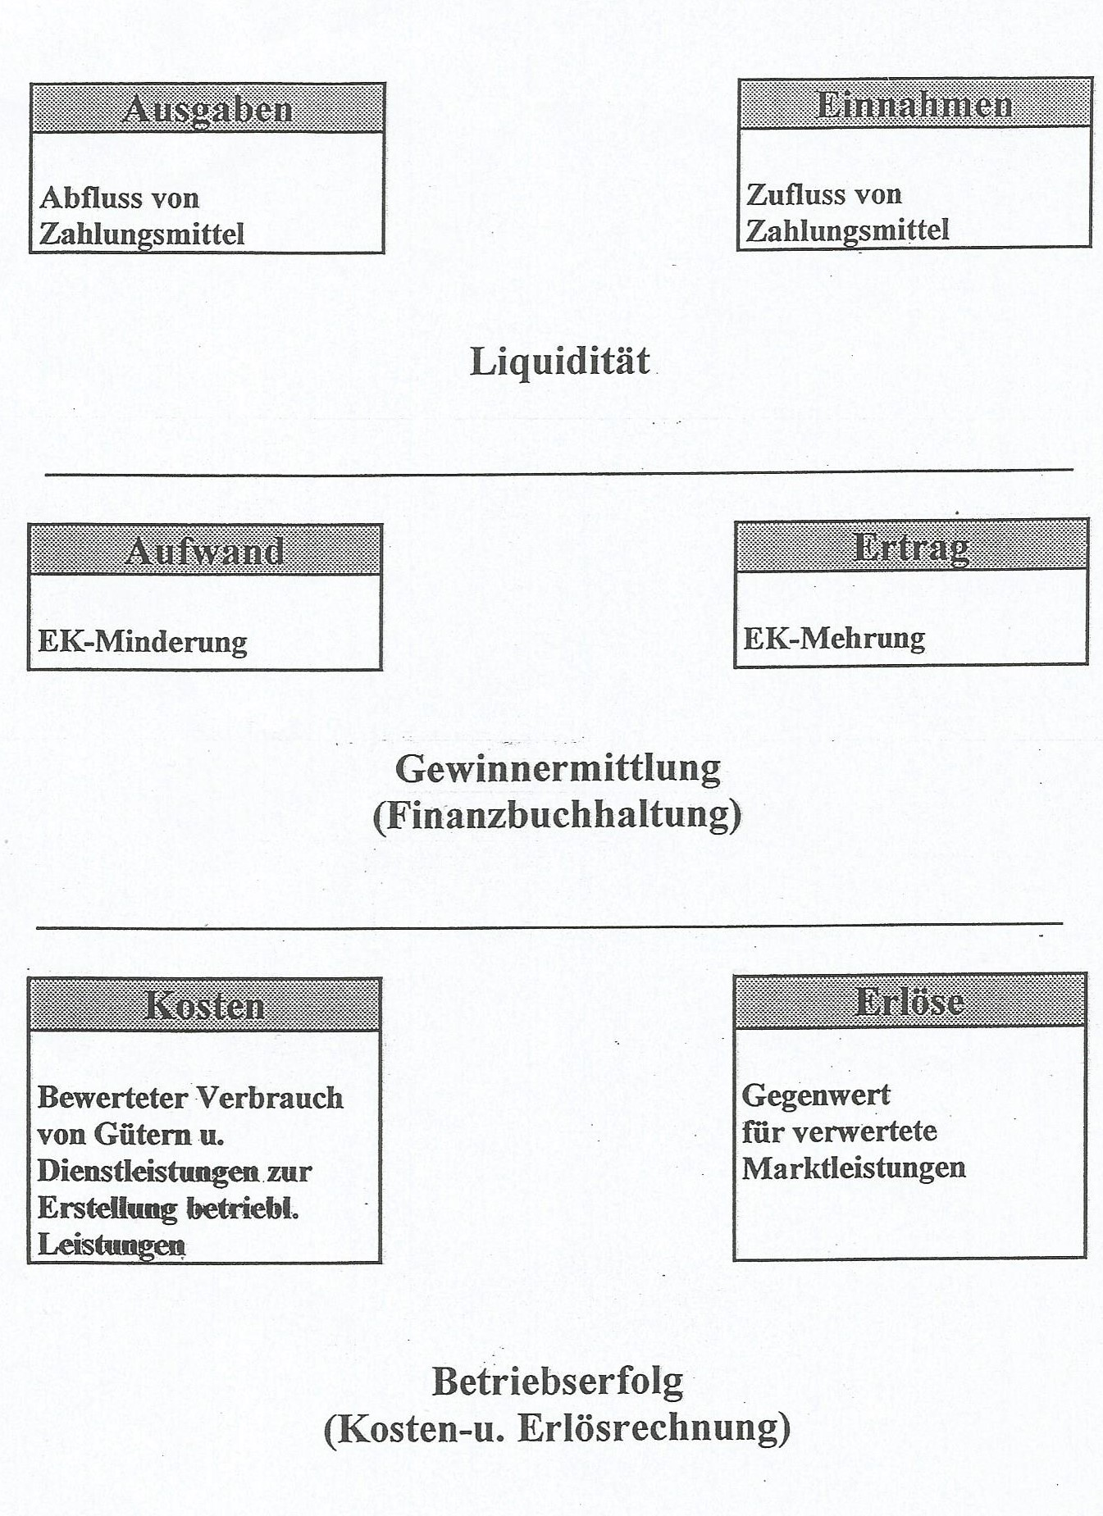

Slide 33
Periodengerechte Erfolgsermittlung
Transitorische Posten
Antizipative Posten
Rückstellungen

Slide 34
Transitorische Posten
Situation:
1. Die Schwarz & Weiß OHG zahlt für einen Leasing-PKW die
Vierteljahresmiete am 01.12.2020 im Voraus per
Banküberweisung, EUR 1.500,--.
2. Wir erhalten am 1. Oktober 2020 die Halbjahresmiete für einen
Lagerraum durch Banküberweisung, EUR 3.600,--.
Problem: Warum sind diese Geschäftsfälle beim Jahresende besonders zu
behandeln?
Buchen Sie im laufenden und im folgenden Geschäftsjahr!

Slide 35
Transitorische Posten
1) Aktive Rechnungsabgrenzung (ARAP)
Zahlung
Abgrenzung
Abschluss
---------------
Eröffnung
Leasingaufwand (6710) 1.500 an Bank (2800) 1.500
ARAP (2900) 1.000 an Leasingaufwand (6710) 1.000
GuV (8020) / Leasingaufwand 500 SBK (8010) / ARAP (2900) 1.000
-----------------------------------------------
2900 / EBK (8000) 1.000
6710 / 2900 1.000
Notes:
Die Abgrenzungsbuchung stellt gleichzeitig ( = Doppik) zwei Aspekte sicher: Zum Einen, dass, unabhängig vom Zeitpunkt der Zahlung die GuV der betroffenen Jahre mit dem jeweiligen Anteil an der Zahlung (als Aufwand) „belastet“ wird und zum Anderen, dass die Bilanz die zum Stichtag bestehende „Forderung auf Leistung“ in Höhe von 1.000 EUR ( = der Gegenwert von noch zwei Monaten Nutzungsdauer des Leasinggutes) ausweist.

Slide 36
Transitorische Posten
2) Passive Rechnungsabgrenzung (PRAP)
Zahlung
Abgrenzung
Abschluss
---------------
Eröffnung
2800 / Mietertrag (5400) 3.600
5400 / PRAP (4900) 1.800
5400 / 8020 1.800 4900 / 8010 1.800
-----------------------------------------------
8000 / 4900 1.800 4900 / 5400 1.800
Notes:
Analog sorgt hier die Abgrenzungsbuchung – unabhängig vom Zeitpunkt der erhaltenen Zahlung (im alten Jahr) - für eine „periodengerechte“ Zuordnung der damit verbundenen Erträge auf die betroffen Geschäftsjahre. Zudem zeigt hier die Bilanz die zum Stichtag bestehende „Verbindlichkeit auf Leistung“ ( hier = Bereitstellung des Mietraums auch noch für die nächsten drei Monate)

Slide 37
Antizipative Posten
Situation:
1. Eine Handwerkerrechnung für Reparaturen der Geschäftsräume
über EUR 300,-- vom 28. Dezember 20.. wird erst am 14. Januar
des Folgejahres über Bank beglichen.
2. Eine am 15. November 20.. fällige Jahresmiete in Höhe von
3.600,-- EUR für die Zeit vom 1. November bis 31. Oktober n.J.
geht erst am 15. Januar über Postgirokonto ein.
Problem: Wodurch unterscheiden sich die Geschäftsfälle 1 und 2
von den transitorischen Posten?
Warum muss auch hier eine zeitliche Abgrenzung vorgenommen
werden?

Slide 38
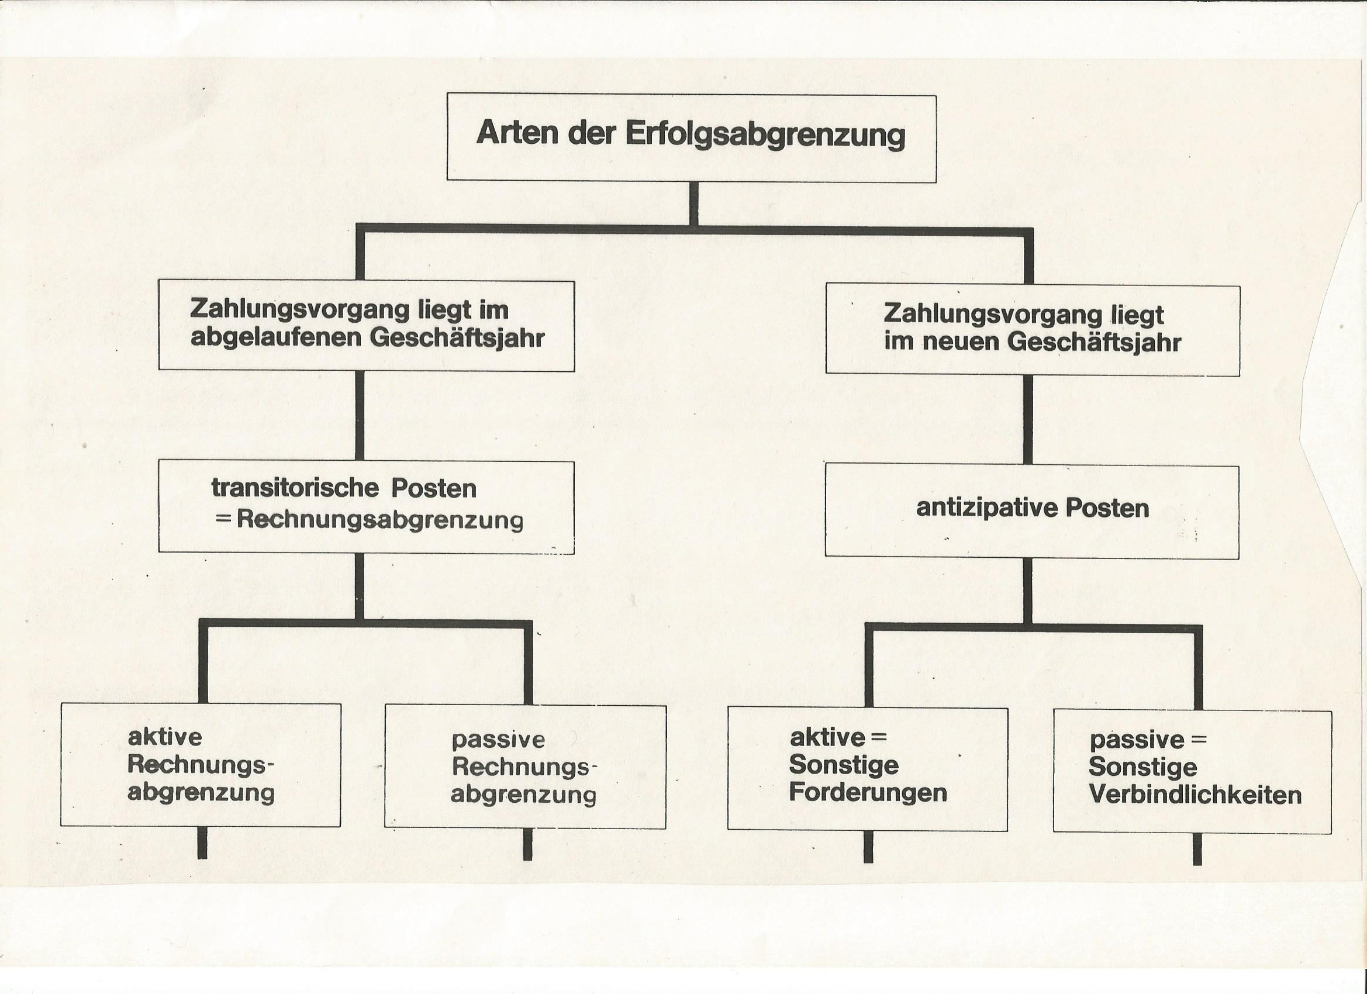

Slide 39
Antizipative Posten
1) Sonstige Verbindlichkeiten (4890)
Abgrenzung
Abschluss am 31.12.
---------------
Eröffnung am 02.01.
Zahlung am 14.01.
6160 / 4890 300
8020 / 6160 300 4890 / 8010 300
-----------------------------------------------
8000 / 4890 300
4890 / 2800 300
Notes:
Korrekt wäre hier festzustellen, dass, unabhängig vom Zeitpunkt der Zahlung (erst im nächsten Jahr) der im alten Jahr verursachte (!) Aufwand (im Sinne der geforderten periodengerechten Erfolgsermittlung) mit der Abgrenzungsbuchung antizipiert ( = vorweggenommen) werden muss und sich daher in der GuV des alten Jahres niederschlägt. Auch hier stellt die Abgrenzungsbuchung (im Sinne der Doppik) gleichzeitig sicher, dass die zum 31.12. bestehende „Verbindlichkeit auf (Zahlung von ) Geld“ auf der Passivseite der Bilanz zum Ausweis kommt.

Slide 40
Antizipative Posten
2) Sonstige Forderungen (2690)
Abgrenzung
Abschluss am 31.12.
---------------
Eröffnung am 02.01.
Zahlung am 15.01.
2690 / (Mietertrag) 5081 600
5081 / GuV (8020) 600 SBK (8010) / 2690 600
-----------------------------------------------
2690 / EBK (8000) 600
Bank (2800) 3.600 an Mietertrag (5081) 3.000 an Sonst. Ford. (2690) 600
Notes:
Korrekt wäre hier festzustellen, dass, unabhängig vom Zeitpunkt der Zahlung (erst im nächsten Jahr) der im alten Jahr erzielte (!) Ertrag (im Sinne der geforderten periodengerechten Erfolgsermittlung) mit der Abgrenzungsbuchung antizipiert ( = vorweggenommen) werden muss und sich daher in der GuV des alten Jahres niederschlägt. Auch hier stellt die Abgrenzungsbuchung (im Sinne der Doppik) gleichzeitig sicher, dass die hier zum 31.12. bestehende „Forderung auf (Zahlung von ) Geld“ auf der Aktivseite der Bilanz zum Ausweis kommt.

Slide 41
Rückstellungen
Begriff (Definition) und gesetzliche Grundlage
Kurzfristige Rückstellungen
Pensionsrückstellungen als Beispiel für langfristige Rückstellungen
Notes:
Gemäß Buch SD Kap. D 3.3, S. 280 (Theorie), praktisches Bsp. S. 282 unten wird in Folie 48 (mit Auflösung für den Fall 3) aufgegriffen, Fall1 und 2 siehe Buch S. 283; Übungen Nr. 318, 319, 320, 321 und 324

Slide 42
Begriff und gesetzliche Grundlage
Aus Gründen einer periodengerechten Erfolgsermittlung sind zum Bilanzstichtag auch solche Aufwendungen zu erfassen, die zwar ihrem Grunde nach, nicht aber ihrer Höhe und/oder Fälligkeit nach bekannt sind, die jedoch wirtschaftlich dem Abschlussjahr zugrechnet werden müssen.
Für diese Aufwendungen sind die Beträge vorsichtig zu schätzen und jeweils als Rückstellung zu passivieren. (§ 253 Abs. 1 HGB)
Die Ungewissheit über Höhe und/oder Termin der Zahlung unterscheidet die Rückstellungen von den „Sonstigen Verbindlichkeiten“

Slide 43
Kurzfristige Rückstellungen
Steuerrückstellungen
Prozess(kosten)rückstellungen
erwartete Inanspruchnahme aus übernommenen Bürgschaften bzw. Garantien
unterlassene Instandhaltungsaufwendungen
Notes:
Weitere Beispiele im Buch SD Kap. 3.3

Slide 44
Anfallende Buchungen am Beispiel einer Steuerrückstellung (3800)
Abgrenzung
Abschluss am 31.12.
---------------
Eröffnung am 02.01.
Zahlung im Juni: Betrag = 5.100
Gewerbesteuer (7700)/3800 4.500
GuV (8020) / 7700 4.500 3800 / (SBK) 8010 4.500
-----------------------------------------------
EBK(8000) / 3800 4.500
Steuerrückstellung (3800) 4.500 Gewerbesteuer (7701) 600 an Bank (2800) 5.100
Notes:
In Anlehnung an das Beispiel aus SD Kapitel 3.3: „Zum Bilanzstichtag wird noch mit einer Gewerbesteuernachzahlung für das abgeschlossene Jahr in Höhe von 4.500 EUR gerechnet“
Wenn der Betrag der Zahlung feststeht (hier mit einem Steuerbescheid) wird die Rückstellung aufgelöst. Häufig weicht der Betrag der Zahlung ( = Z) von der Höhe der gebildeten Rückstellung ( = R) ab. Ist Z > R (wie im Bsp. oben) wird eine zusätzliche (periodenfremde) Aufwandsbuchung erforderlich. Ist Z < R kann der Unterschiedsbetrag als außerordentlicher Ertrag vereinnahmt werden.

Slide 45
Langfristige Rückstellungen
Pensionsrückstellungen
Notes:
Idealtypisches Beispiel anhand einer betrieblichen Pensionszusage über 300.000 EUR für einen neu eingestellten „leitenden Angestellten“ nach 30 Jahren Betriebszugehörigkeit: Verpflichtung (!) zu einer jährlichen Bildung/Zuführung einer Pensionsrückstellung über (nominal ! ) 10.000 EUR
Weitere Beispiele im Buch SD Kap. D 3.3

Slide 46
Rückstellungen:
Finanztechnische Auswirkungen
da die Bildung von Rückstellungen Aufwendungen darstellen, vermindert sich dadurch der Jahresüberschuss und die dafür anfallenden Ertragssteuern (ESt, Köst)
zudem führen die Rückstellungen im Jahr ihrer Bildung nicht zu Auszahlungen
daher hat die Bildung von Rückstellungen positive Auswirkungen auf die Liquidität und die Innenfinanzierung des Unternehmens
Notes:
Vgl. Teil B der Vorlesung „Grundzüge der Jahresabschlussanalyse“: Kennziffer „Cash flow“

Slide 47
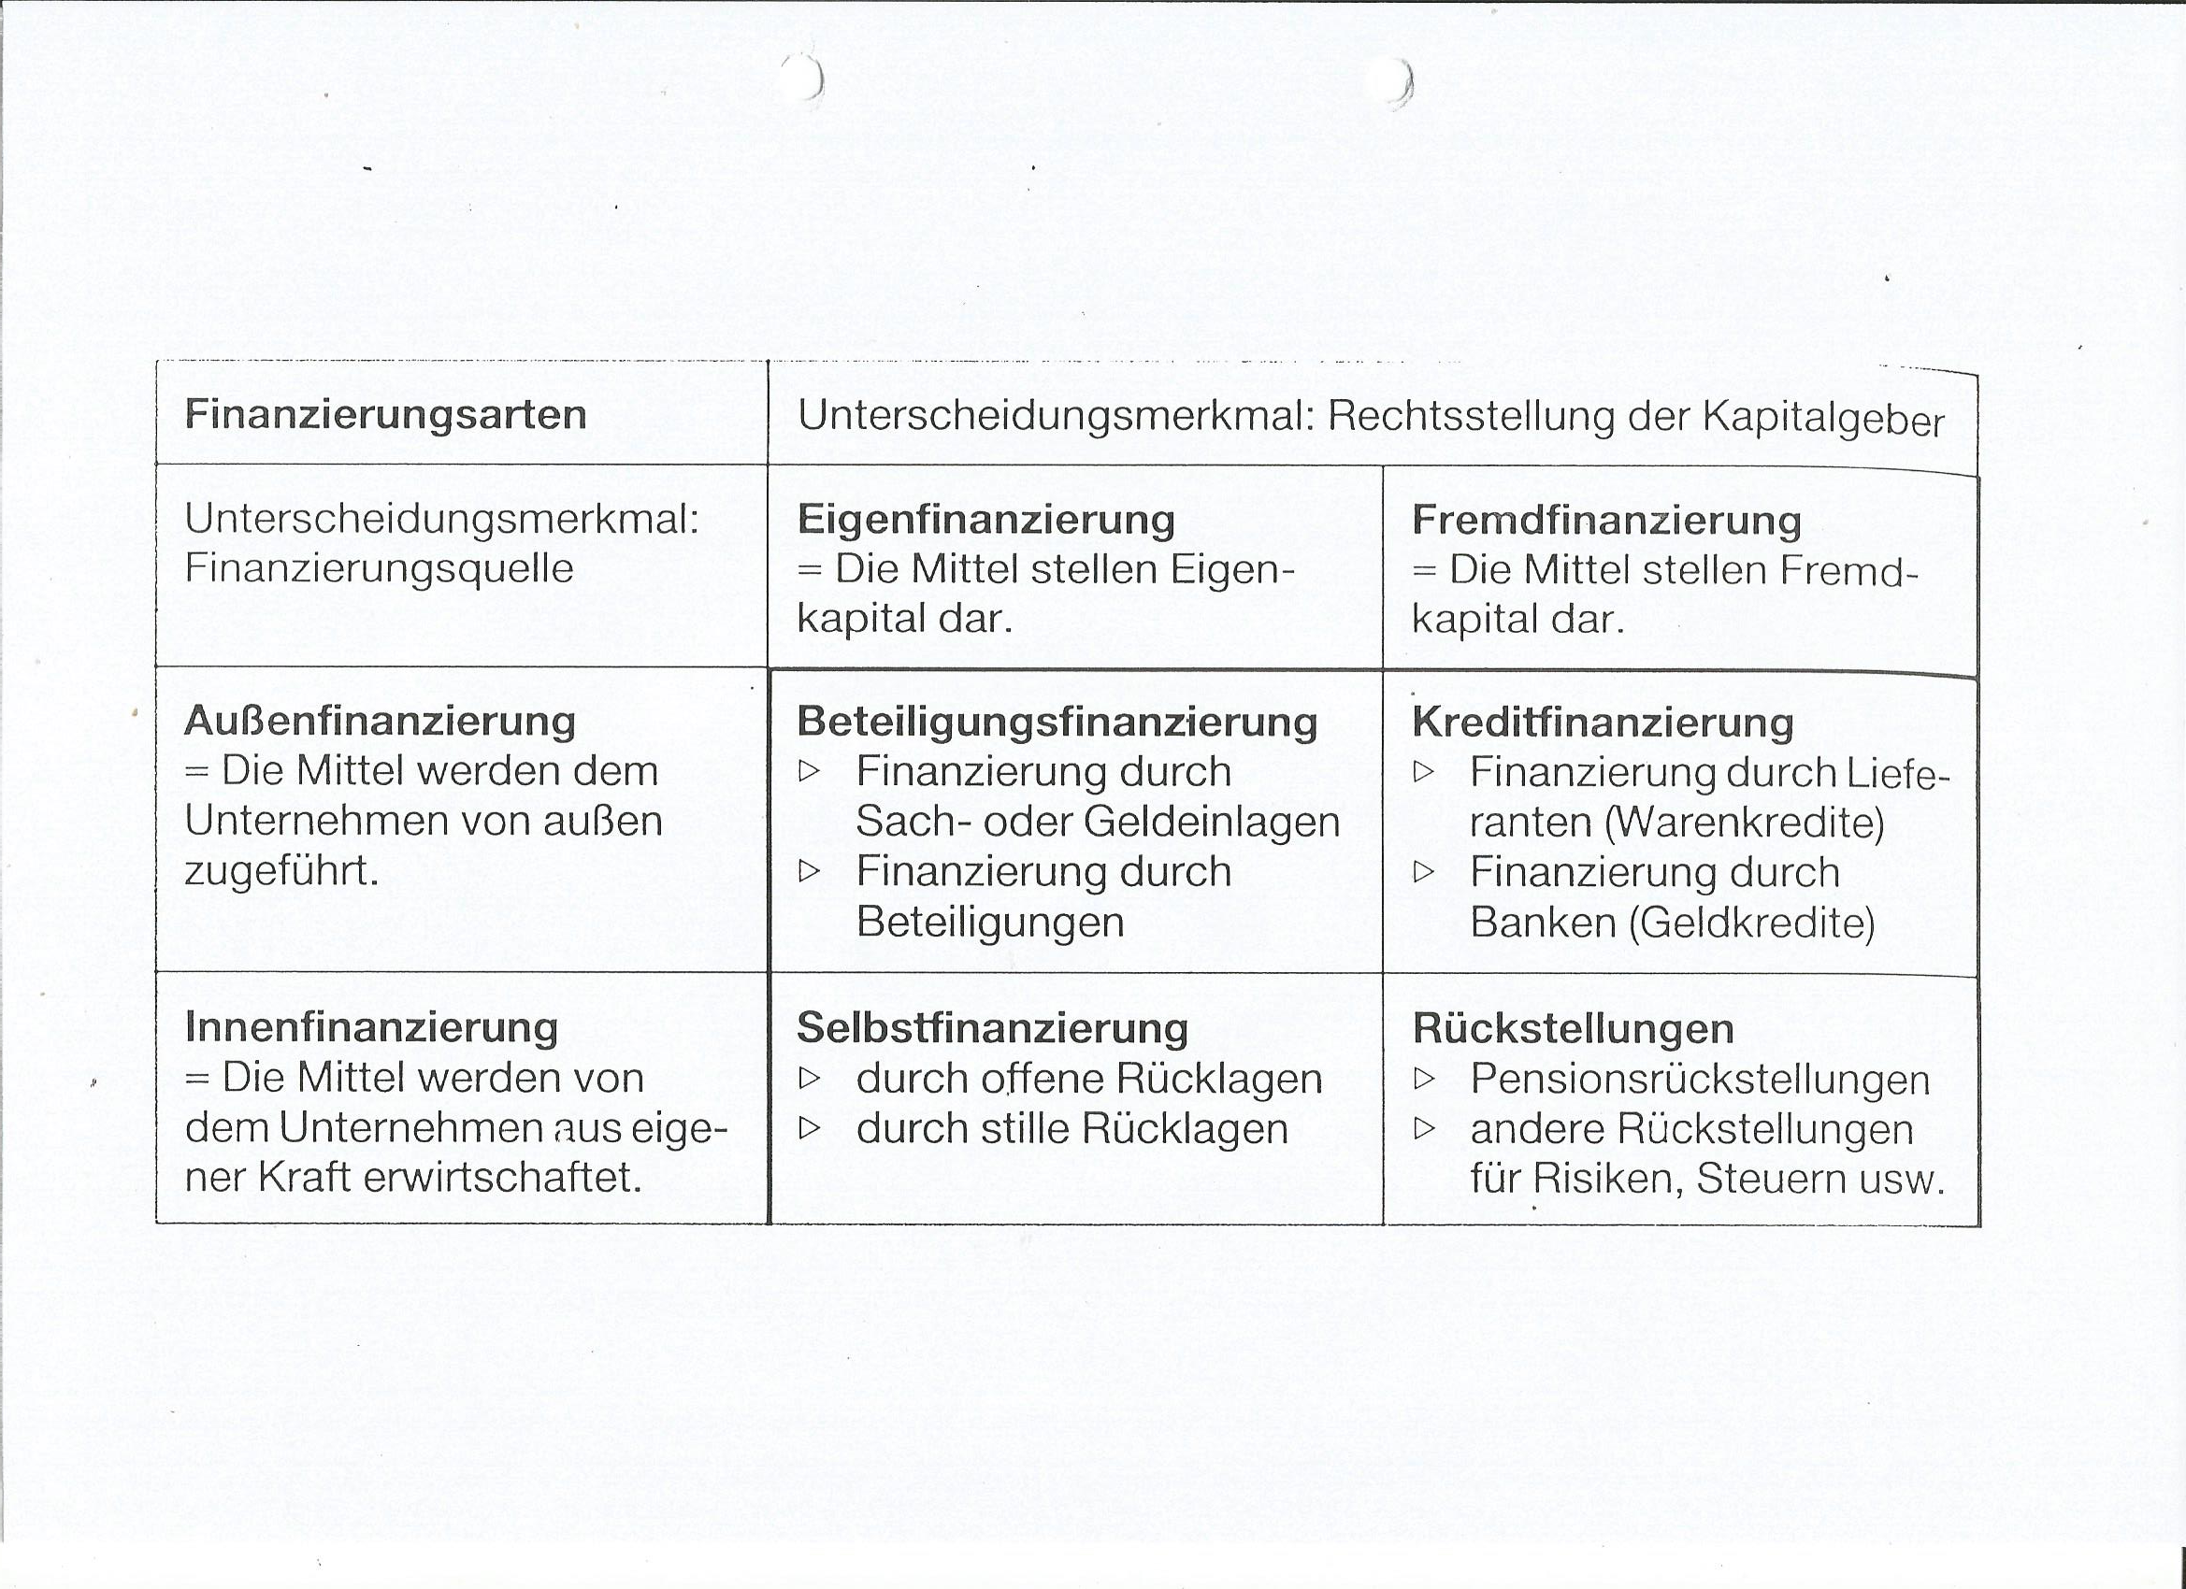

Slide 48
Übungen zu Rückstellungen im Buch S. 284 f.
Aufgaben 318, 319, 320, 321 und 324

Slide 49
Zusammenfassende Übungen
Anwendung auf „Beleggeschäftsgang 2“ SD Kap. E, S. 363 ff., Aufgabe 416, ausgewählte Belege 24, 25, 30-36 (S. 377)
Aufgabe 348, Buch SD S. 309 als Hausaufgabe
Notes:
Zu Aufgabe 416: nur die Belege 24, 25, 30 – 36!
Zu Aufgabe 348: abweichende Aufgabenstellung (nur) a) : Entwickeln Sie die Buchungssätze für die notwendigen vorbereitenden Abschlussbuchungen gemäß Abschlussangaben 1 – 10 sowie für die USt-Position gegenüber dem FA

Slide 50
Übung 1
„Beleggeschäftsgang 2“ SD Kap. E, S. 363 ff., Aufgabe 416, ausgewählte Belege 24, 25, 30-36 (S. 377) unter Beachtung der
der Buchbestände am 27.12. (S. 363)
der Belegbuchungen 1 bis 23 (27.12. - 31.12.) (Seite 367 bis 376)
der Abschlussangaben (S. 365 und 377)

Slide 51
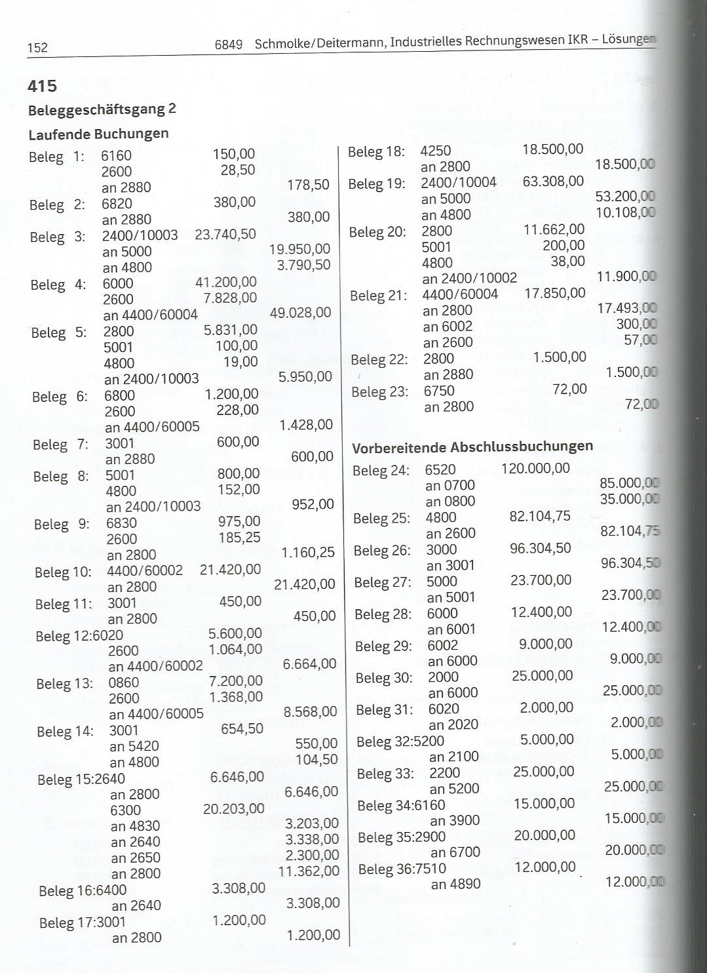
Notes:
Zu 25) = Bestand Vorsteuer (2600) am 27.12 ( = EUR 71.460) + Mehrungen aus den Belegen 1, 4, 6, 9, 12, 13 - Minderung aus Beleg 21 = (EUR 82104,75)
Zu 30 und 31) in Analogie zu Folie 14
Zu 32 und 33) in Analogie zu Folien 17 und 16
Zu 34) in Analogie zu Folie 48
Zu 35) in Analogie zu Folie 39; Zu 36) zu Folie 43

Slide 52
Übung 2
Aufgabe 348, Buch SD S. 309
abweichende Aufgabenstellung (nur) a) : Entwickeln Sie die Buchungssätze für die erforderlichen „vorbereitenden Abschlussbuchungen“ gemäß Abschlussangaben 1 – 10 sowie für die USt-Position gegenüber dem FA

Slide 53
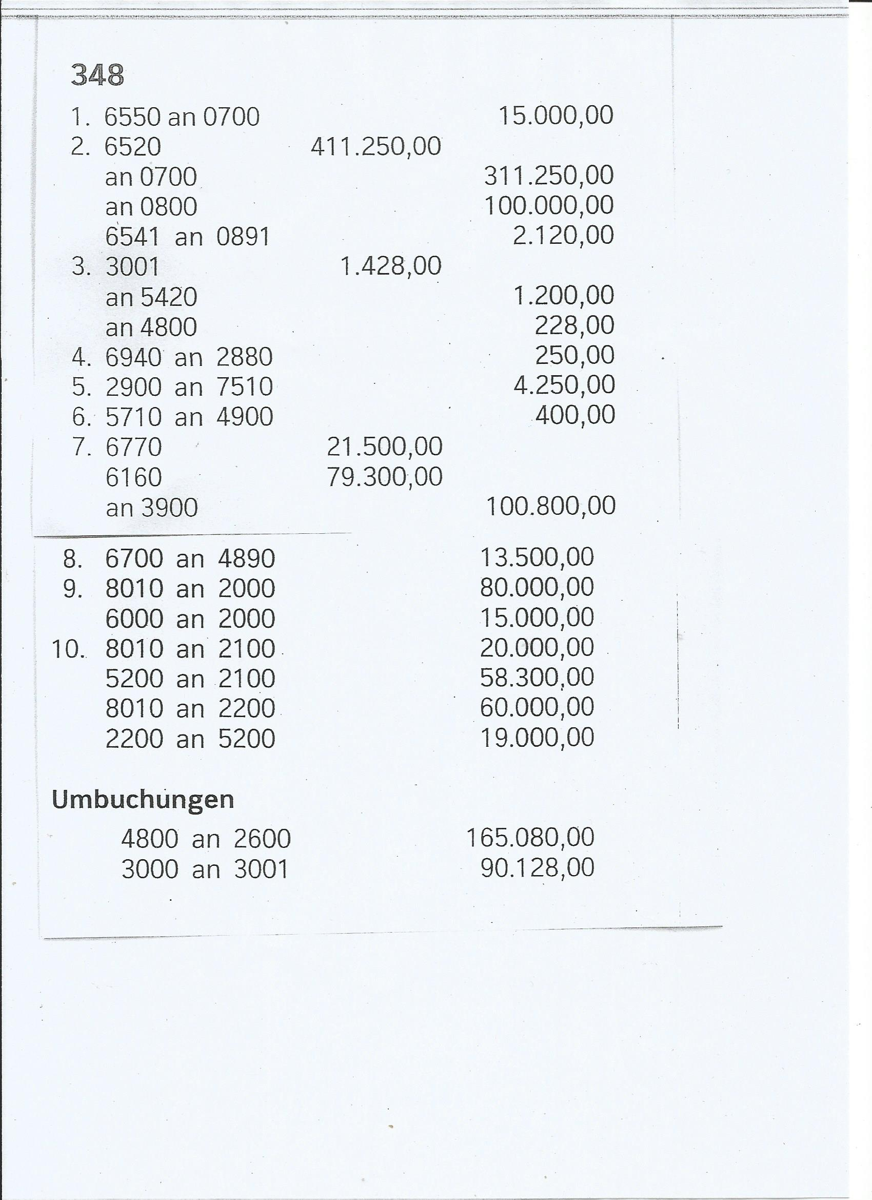
Notes:
Lösung zu SD 348

Slide 54
Jahresabschluss erstellen: zusätzliche Arbeiten im Überblick
Abschluss eventuell geführter Unterkonten über das dazugehörige Hauptbuchkonto
Inventur der Vermögens - und Schuldenwerte
Bewertung der Vermögens- und Schuldenwerte
Zeitraumrichtige Erfassung und Abgrenzung der Aufwendungen und Erträge zwecks periodengerechtem Ausweis des Jahreserfolgs
Ordnungsmäßige Gliederung der Bilanz und der Gewinn- und Verlustrechnung
Notes:
Entspricht der einführenden Darstellung im Buch SD zum Kapitel D ( = „Jahresabschluss“): hier Kap. D1, S. 236
Zu 1) im Folgenden dargestellt am Bsp. der Ermittlung einer Position gegenüber dem FA per 31.12. durch Saldieren von Vorsteuer-Forderungen (2600) mit USt-Verbindlichkeiten (4800); weitere im Buch (auch nur) genannte Beispiele (Bezugskosten, Nachlässe, Erlösberichtigungen) ohne gesonderte Darstellung!
Zu 2) als Bsp. für UV: Differenzen in der Kasse, im Bestand der RHB bzw. der Fertigen/Unfertigen Erzeugnisse
Zu 3) als Bsp. für Abschreibungen: Ab a Sach-AV sowie ausgewählte UV-Positionen (Vorräte, Forderungen, Wertpapiere)
Zu 4) Transitorische Posten, Antizipative Posten und Rückstellungen
Zu 5) Gliederungsvorschriften von HGB bzw. IAS/IFRS (Buch Kap. H2 und H3 (S. 523 – 527)

Slide 55
Ordnungsgemäße Gliederung von Bilanz und GuV-Rechnung
allgemeine Rechtsgrundlage: HGB
geforderte Bestandteile des Jahresabschlusses:
Details siehe SD Kap. D1, S.266 f. bzw. Kap. D6, S. 338 ff.
Einzelunternehmen Personengesellschaften | Kapitalgesellschaften
Bilanz GuV-Rechnung | Bilanz GuV-Rechnung Anhang Lagebericht

Slide 56
Bilanz
Gliederung und Positionen gem. § 266 HGB
Formblatt in SD Kap. D 6.2, S. 342 sowie im ausklappbaren Anhang nach S. 645

Slide 57
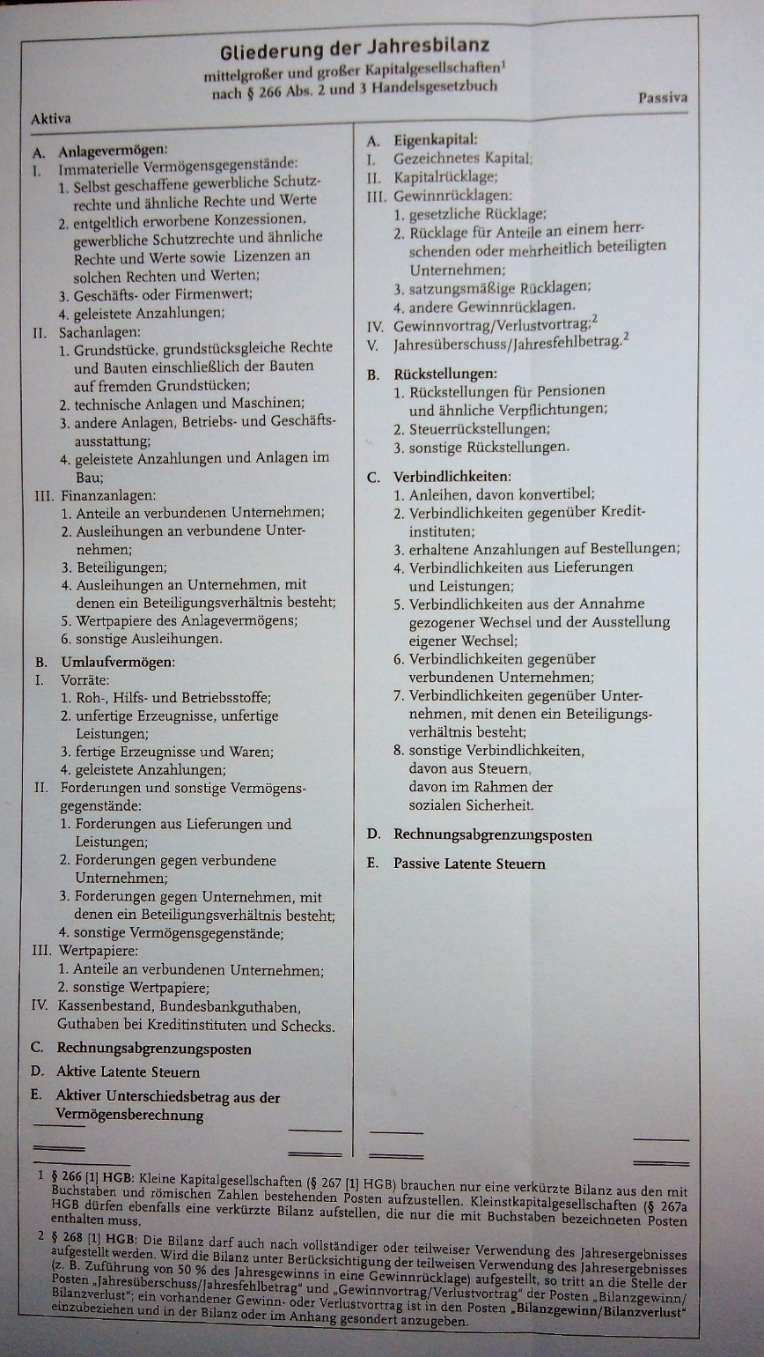
Notes:
Entnommen aus Lehrbuch SD, vgl. Anhang am Ende des Buches = Rückseite des IKR
? Noch unklare Positionen?

Slide 58
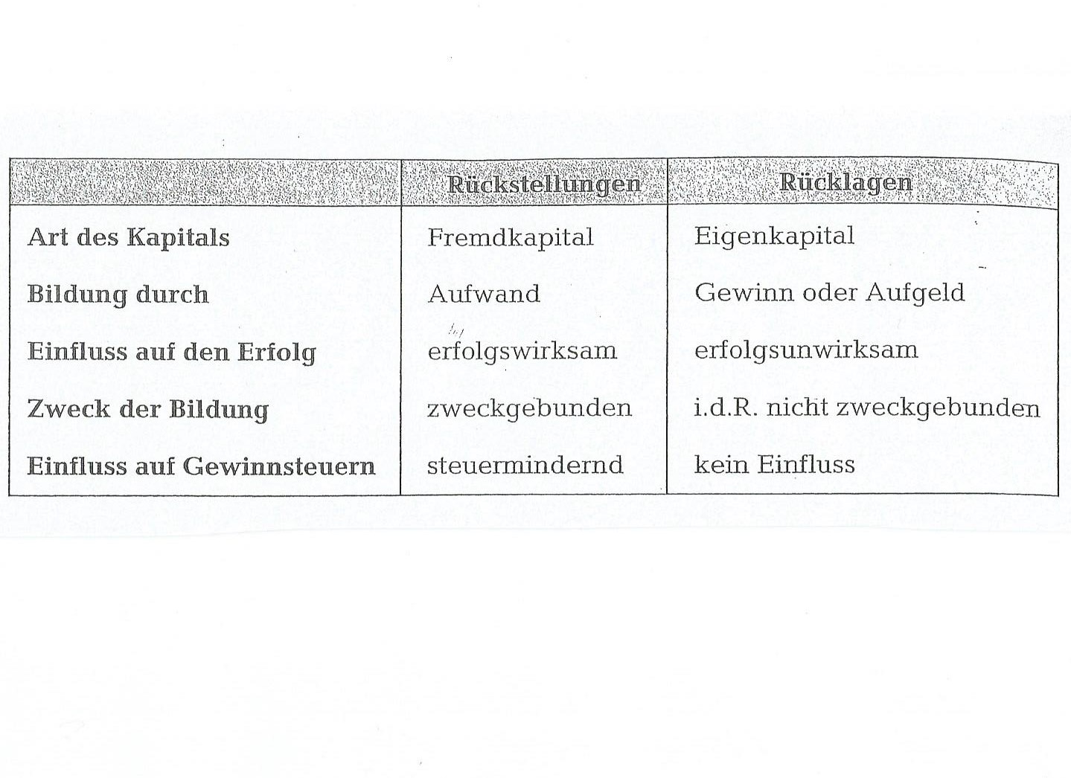
Notes:
Gegenüberstellung Rückstellungen versus Rücklagen anhand ausgewählter Kriterien

Slide 59
GuV-Rechnung
Gliederung und Positionen gem. § 275 HGB
Formblatt in SD Kap. D 6.4, S. 347
Regelform: Staffelform und Anwendung des Gesamtkostenverfahrens
weiteres Formblatt dazu sowie zum Umsatzkostenverfahren im ausklappbaren Anhang nach S. 645

Slide 60
Anhang
enthält gem. § 284 f. HGB Angaben, die die Bilanz und die GuV-Rechnung erläutern und ergänzen, wie z.B.:
Anlagespiegel (Anlagegitter), vgl. SD Kapitel C 7.7, S. 234 f.
Bilanzierungs- und Bewertungsmethoden, wie z.B. Abschreibungsmethoden, Sammel- oder Gruppenbewertungsverfahren, etc.
Notes:
Analog SD Kap. D 6.1, S. 338

Slide 61
Lagebericht
enthält gem. § 289 HGB weitere Erläuterungen z.B. zu:
Geschäftsverlauf
Geschäftsergebnis
Lage und voraussichtliche Entwicklung der Gesellschaft
Vorgänge von besonderer Bedeutung nach dem Bilanzstichtag
finanzwirtschaftliche Risiken
etc. …
Notes:
Analog SD Kap. D 6.1, S. 339

Slide 62
Weitere Anforderungen an kapitalmarktorientierte Gesellschaften
Kapitalflussrechnung
Eigenkapitalspiegel
Prüfungspflichten (§ 316 HGB) sowie Offenlegungspflichten (§ 325 f. HGB) in Abhängigkeit von Größenklassen (definiert in § 267 HGB)
Notes:
Details siehe SD Kap. D 6.1, S. 340

